Slide 1
Análisis de la varianza
Juan Ramon Lacalle

Slide 2
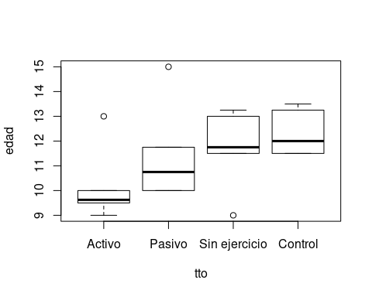
Resultados del estudio

Slide 3
El análisis de la varianza
$$H_{0}:μ_{1}=μ_{2}=...=μ_{i}$$

Slide 4
Las comparaciones múltiples
¿Cuál es el problema de las comparaciones múltiples? - 1 comparación: $α$ - k comparaciones: $1−(1−α)^{k}$

Slide 5
La hipótesis nula
$$H_{0}:μ_{1}=μ_{2}=μ_{3}=μ_{4}$$

Slide 6
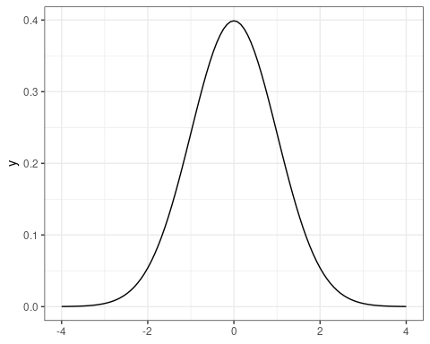

Slide 7
La hipótesis alternativa
$$H_{1}:μ_{i}≠μ_{j},i≠j$$

Slide 8
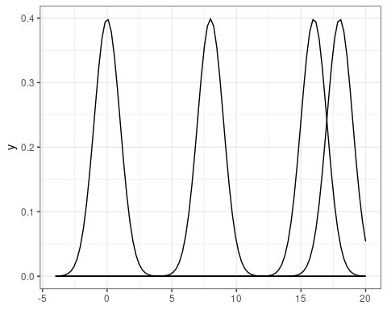

Slide 9
El estadístico del contraste
$$SC_{Total}=SC_{Intergrupos}+SC_{Entregrupos}$$
$$∑(\overline{Y}−y_{ij})^{2}=∑({\overline{Y}}_{i}−y_{ij})^{2}+∑(\overline{Y}−{\overline{Y}}_{i})^{2}$$

Slide 10
Y el estadístico se define del siguiente modo:
$$F_{exp}=\frac{SC_{Intergrupos}}{SC_{Entregrupos}}$$
$$F_{exp}∼F_{(n_{1}−1),(n_{2}−1)}$$

Slide 11
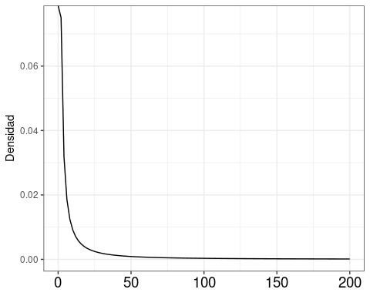

Slide 12
Condición
Normalidad de las distribuciones
Pero ¿cómo lo compruebo?

Slide 13
Test de normalidad
$H_{0}$: la distribución es normal. $H_{1}$: la distribución no es normal.

Slide 14
Test de Shapiro-Wilk
## ## Shapiro-Wilk normality test ## ## data: zelazo$edad ## W = 0.95109, p-value = 0.3082

Slide 15
Análisis de la varianza (ANOVA)
## Df Sum Sq Mean Sq F value Pr(>F) ## tto 3 14.78 4.926 2.142 0.129 ## Residuals 19 43.69 2.299
¿Y ahora qué hacemos?

Slide 16
## ## Kruskal-Wallis rank sum test ## ## data: edad by tto ## Kruskal-Wallis chi-squared = 6.8805, df = 3, p-value = 0.0758

